Slide 1

온라인 신청 매뉴얼
대학연구기관 전문연구요원 제도
‘18년도 전기 선발
2018. 4.

Slide 2

목차
1. 신청 전
1. 온라인 신청 전 유의사항
· · · · · · · · · P.2
2. 신청과정
2-1. 한국연구자정보(KRI) 접속방법 및 연구자 전환
· · · · · · · · · P.5
2-2. 연구사업통합시스템(ERND) 접속방법
· · · · · · · · · P.8
2-3. 신청 시작방법
· · · · · · · · ·P.11
2-4. 기본정보확인
· · · · · · · · ·P.13
2-5. 신청서 작성
· · · · · · · · ·P.15
3. 신청 후
3-1. 접수현황조회 및 수정방법
· · · · · · · · ·P.20
-1-

Slide 3
1. 신청 전
1-1. 온라인 신청 전 유의사항
-2-

Slide 4
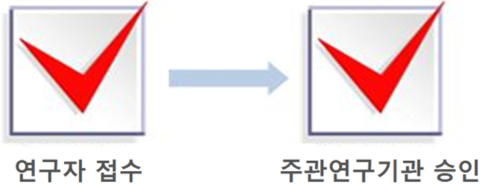
1. 신청 전
1-1. 온라인 신청 전 유의사항
□ 신청기간
▶ 지원자 신청: ‘18.4.12.(목) ~ 5.9.(수) 18:00까지
▶ 대학 전자공문 제출: ~ 5.11.(금) 18:00까지
□ 신청과정
□ 제출자료
(대학) 신청공문, 접수현황표, 백분율 환산표, 학칙
(지원자) 지원서, 개인정보제공동의서, 병적증명서, 석사취득증명서,
박사과정 재학증명서, TEPS 성적표, 한국사능력검정시험인증서,
석사성적증명서 등
※ 접수현황표, 개인정보 제공 동의서, 지원서는 지정 양식 활용
※ 지원자는 연구사업통합지원시스템(https://ernd.nrf.re.kr)을 통해 신청,
대학 담당자는 전자공문 제출
지원자 접수
대학 공문 접수
-3-

Slide 5

1. 신청 전
1-1. 온라인 신청 기간 및 유의사항
□ 신청 시 유의사항(이어서)
● 마감일 3~4시간 전까지 신청을 완료하십시오
신청마감시간에 임박하면, 온라인 접속이 폭주할 수 있습니다. 따라서 마감일(‘18.5.9.(수) 18:00) 3∼4시간 전까지 신청을 완료하여 주십시오.
● 접수완료 후 수정 시 반드시 [신청완료] 버튼을 다시 누르십시오
내용 수정 시 접수 상태가 [접수완료]에서 [접수중]으로 바뀝니다. 따라서 신청완료 버튼을 반드시 ! 최종적으로 한번 더 클릭해야 신청이 완료됩니다.
※ 미 클릭 시 접수번호를 발급받았다 하더라도, 접수완료가 되지 않습니다.
● 최종 접수완료 후 앞의 탭으로 돌아가 ‘클릭’ 등을 하지 마십시오
접수완료 후(접수번호 발급 후) 이전 단계로 돌아가면 과제의 상태가 [접수중]으로 바뀔 수 있습니다. 따라서 접수완료의 최종행위는 반드시 ! [신청완료] 버튼을 누르는 것으로 마무리해야 합니다.
※ 기 작성한 접수내역을 확인하고 싶은 경우, 아래 2가지 방법을 선택하여 확인하십시오
1) 신청완료 시 확인이 가능한 [접수내역확인]에서 확인
2) 이전 단계로 돌아가 확인. 단, 확인 후 반드시 [신청완료]를 다시 클릭
-4-

Slide 6
2. 신청과정
2-1. 한국연구자정보 (KRI)
접속방법 및 연구자 전환
-5-

Slide 7
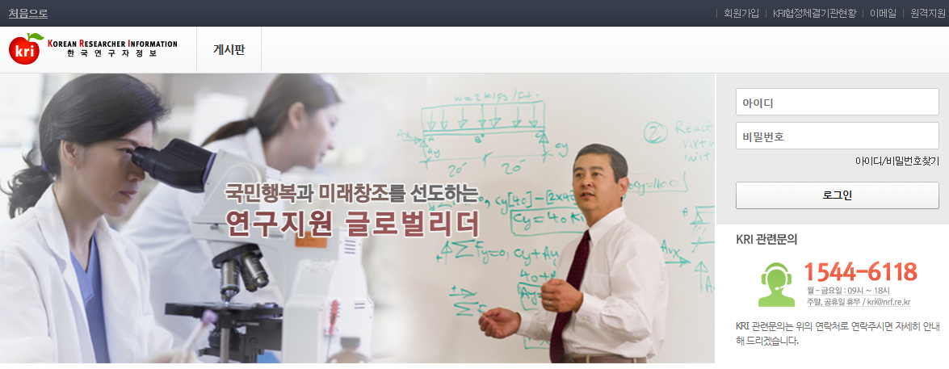


2. 신청과정
2-1. 한국연구자정보(KRI) 접속방법 및 연구자 전환
한국연구자정보(KRI) 접속방법
1
안내글
1
인터넷 주소창에 http://www.kri.go.kr 을 입력하여 접속 후 한국연구자정보(KRI)에
회원가입이 되어있지 않은 이용자께서는 회원가입을 합니다.
로그인 : 기존에 등록한 회원 아이디 및 비밀번호를 입력 후 ‘LOGIN’ 버튼을
클릭하여 로그인 합니다.
※ 한국연구자정보(KRI) 필수항목을 반드시 입력하십시오
※ KRI 정보등록 관련 문의처 : 1544-6118
-6-

Slide 8
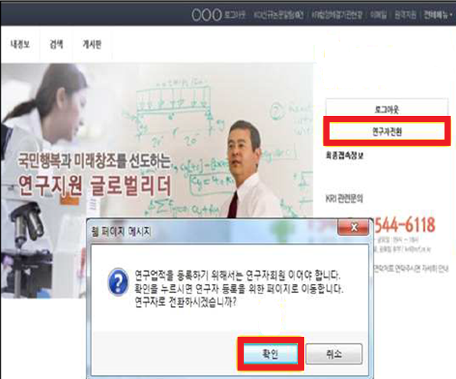
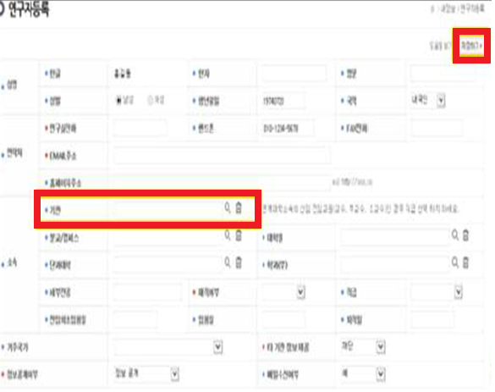
2. 신청과정
2-1. 한국연구자정보(KRI) 접속방법 및 연구자 전환
로그인 후 연구자 전환
1
3
안내글
1
최초 회원가입 시 일반회원으로 가입이 됩니다. 로그인 후 연구자 전환 버튼을 클릭
후 팝업창이 나오면 확인 버튼을 클릭합니다.
연구자 정보를 추가로 기입하고 저장하기 버튼을 클릭하면 연구자회원 전환이
완료됩니다.
※ 소속기관 명 확인 필수! ex) 서울대학교(○), 서울대학교000연구소(×)
3
-7-

Slide 9
2. 신청과정
2-2. 연구사업통합지원시스템
(ERND) 접속방법
-8-

Slide 10
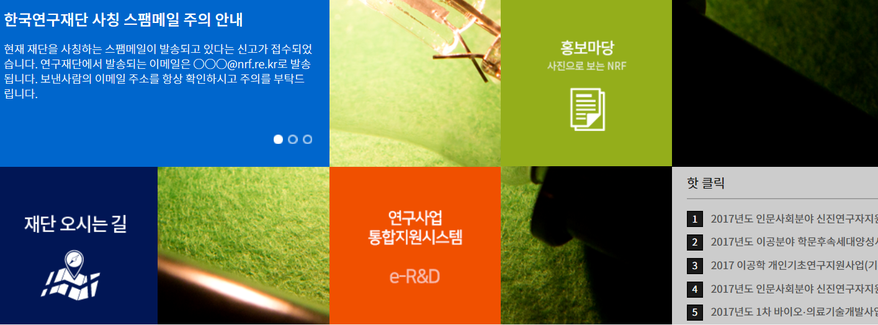
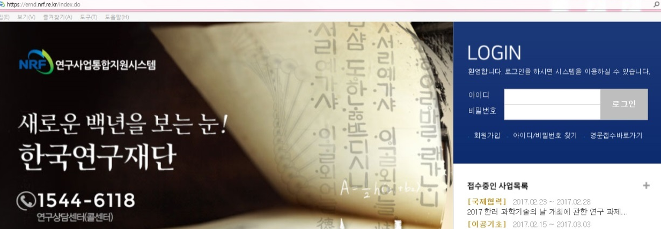

2. 신청과정
2-2. 연구사업통합지원시스템(ERND) 접속방법
연구사업통합지원시스템(ERND) 접속방법: 2가지
1
2
안내글
인터넷 주소창에 http://www.nrf.re.kr 을 입력하여, 한국연구재단 홈페이지 접속 후
보이는 화면의 ‘연구사업통합지원시스템 e-R&D’ 주황색 배너를 클릭하여
접속합니다.
※ 홈페이지 접속 때마다 해당 배너의 위치가 바뀜을 참고하십시오
인터넷 주소창에 http://ernd.nrf.re.kr 을 입력하여 직접 연구사업통합지원시스템에
접속합니다.
1
2
-9-

Slide 11
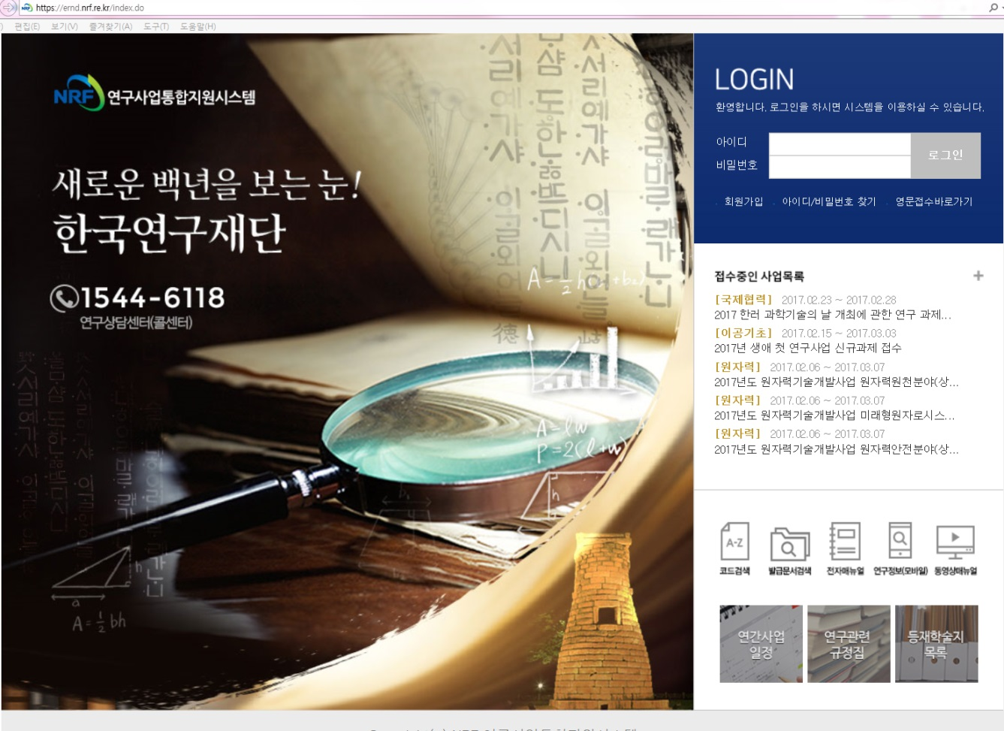
2. 신청과정
2-2. 연구사업통합지원시스템(ERND) 접속방법
연구사업통합지원시스템(ERND) 로그인
1
2
2
3
안내글
로그인 : 기존에 등록한 회원 아이디 및 비밀번호를 입력 후 ‘LOGIN’ 버튼을
클릭하여 로그인 합니다.
회원가입 : 한국연구재단에 회원가입이 되지 않은 이용자께서는 회원가입 후
이용 하실 수 있습니다.
ID/PW 찾기 : 기존에 등록한 회원에 대한 아이디 및 비밀번호를 조회합니다.
1
2
3
-10-

Slide 12
2. 신청과정
2-3. 신청 시작방법
-11-

Slide 13
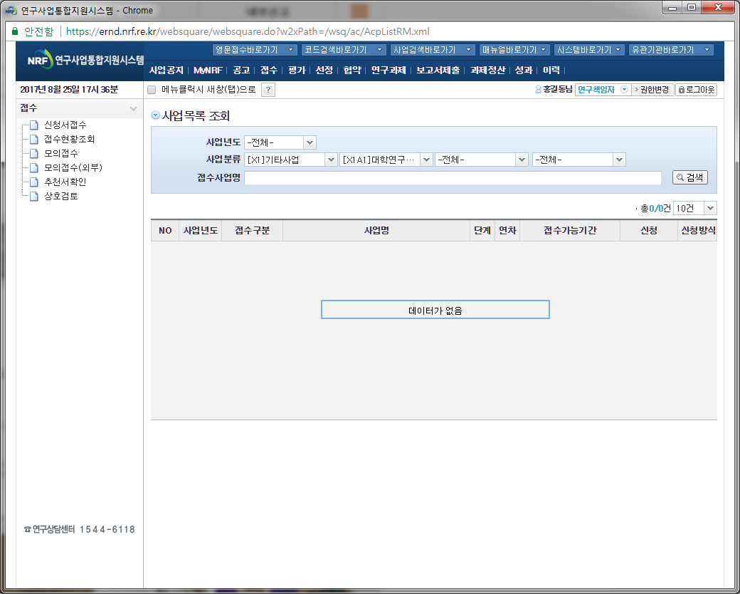
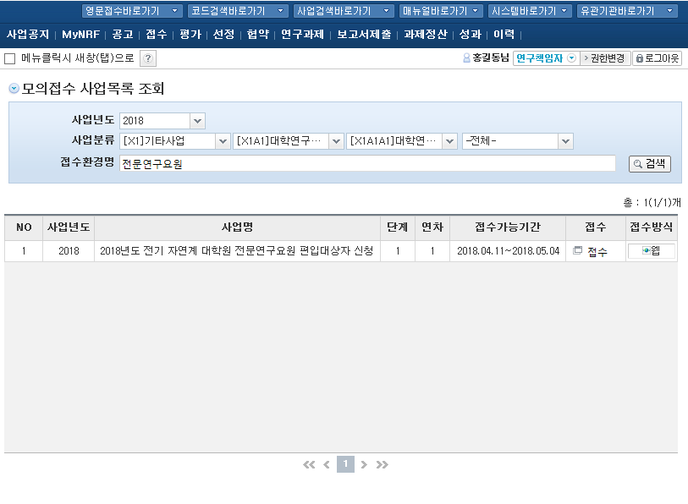
2. 신청과정
2-3. 신청 시작방법
신청 방법
□ ’접수’ 메뉴에서 신청 시작이 가능합니다.
2
1
3
4
안내글
접수탭 클릭 ▶ 신청서 접수 클릭 ▶
접수사업명에 “전문연구요원”으로 검색 ▶
“2018년도 전기 자연계 대학원 전문연구요원 편입대상자 신청” - ‘접수’ 누르기
1
2
3
4
-12-

Slide 14
2. 신청과정
2-4. 기본정보확인
-13-

Slide 15
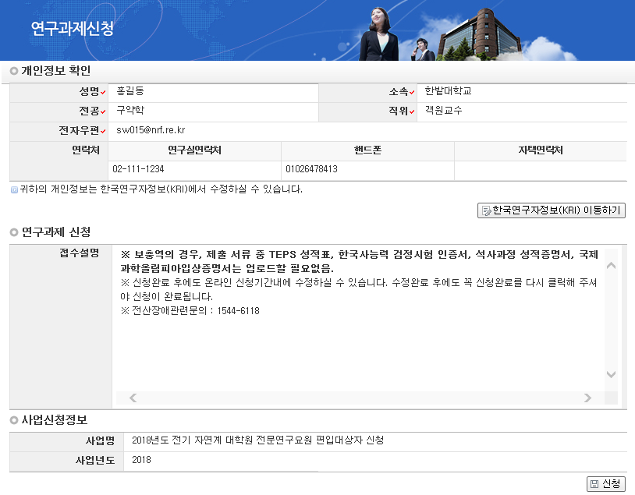

2. 신청과정
2-4. 기본정보확인
접수 버튼을 클릭하면 나타나는 첫 화면입니다.
□ 신규 신청 시에만 표시되는 화면으로 신청서 수정 시에는 보이지 않습니다.
1
2
안내글
한국연구자정보 이동하기: 현재 KRI에 등록되어 있는 기본정보를 확인하여 개인정보
변경 시 한국연구자정보 이동하기 클릭하여 개인정보를 변경 가능.
※ 현 소속기관 정확하게 확인 ex) 서울대학교(○) 서울대학교 000연구소(×)
신청 버튼을 클릭하여 신청을 시작.
1
2
-14-

Slide 16
2. 신청과정
2-5. 신청서 작성
-15-

Slide 17
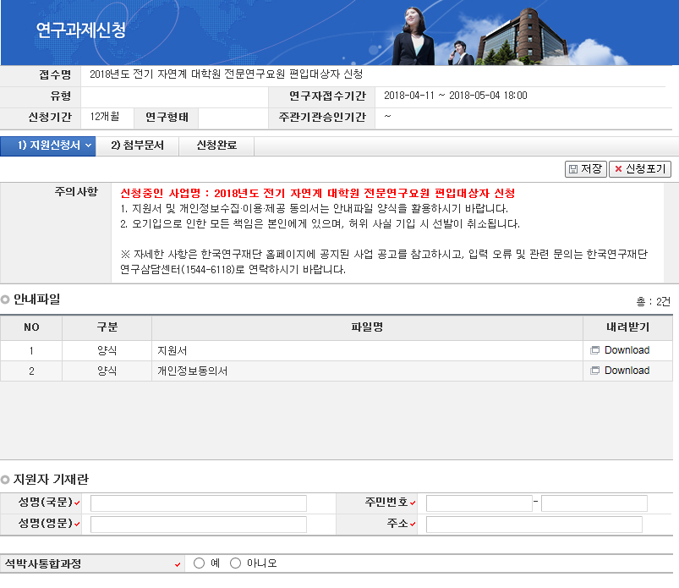
2. 신청과정
2-5. 신청서 작성 [(1)지원신청서]
※ 신청을 취소하고자 하는 경우 저장 버튼 옆의 신청포기를 클릭합니다.
이 경우 본 제도 신청자체가 취소되니 유의하시기 바랍니다.
□ ’신청’ 버튼을 누르면 나타나는 첫 화면입니다.
2018-04-12
1
2
안내글
안내파일: 에 필요한 파일들을 다운로드 할 수 있습니다.
지원자 기재란: 성명(국문/영문), 주소, 석·박사 대학원 등 빠짐없이 기입합니다.
1
2
-16-

Slide 18
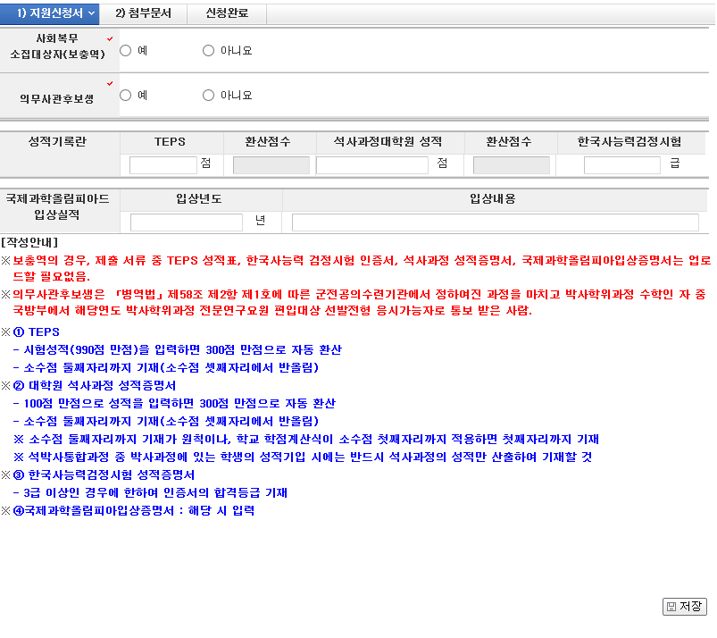
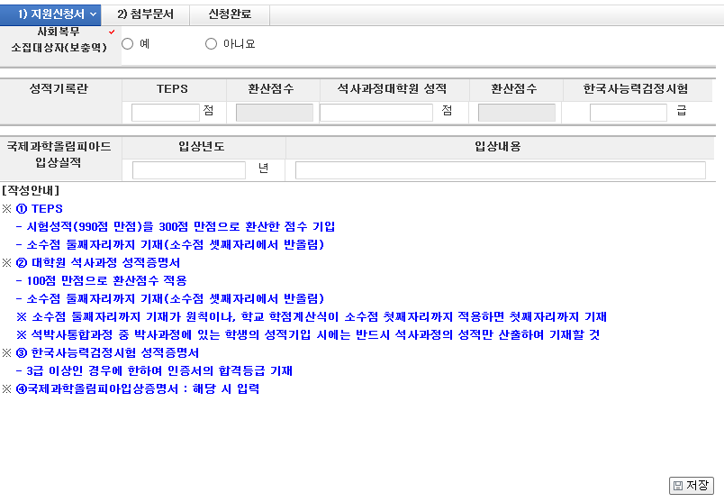
2. 신청과정
2-5. 신청서 작성 [(1)지원신청서]
□ 지원분야, 성적기록란 등을 빠짐없이 기입합니다.
1
2
3
안내글
1
보충역 : 보충역일 경우 아래 성적기록란 및 올림피아드입상실적은 기입하지 않습니다.
[작성안내]를 참조하여 지원분야, 성적기록란 등을 빠짐없이 기입합니다.
저장버튼을 클릭하여 신청서를 저장합니다.
2
3
1
-17-

Slide 19
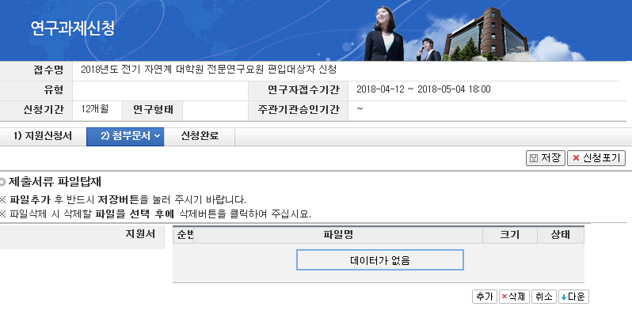
2. 신청과정
2-5. 신청서 작성 [(2)첨부문서 ]
□ 해당 과제의 제출문서 파일을 탑재하고 저장합니다.
1
2
안내글
1
제출문서는 추가를 클릭하여 파일을 탑재합니다.
※ 지원서 및 개인정보 제공 동의서는 안내파일의 양식 활용
해당 파일을 탑재한 후 반드시 저장을 클릭하여 저장합니다.
*파일을 삭제하고자 할 경우, 해당파일 클릭 후 삭제 버튼을 누르신 후 저장버튼을
누르셔야 합니다.
2
-18-

Slide 20
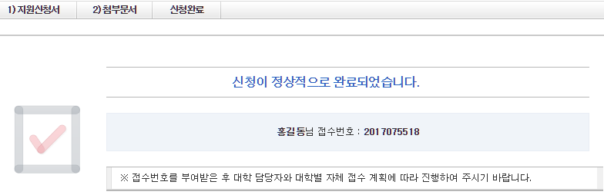

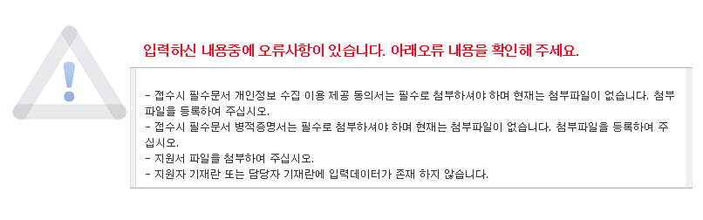
2. 신청과정
2-5. 신청서 작성 [(3)신청완료]
□ 신청완료를 클릭 후 아래와 같이 접수번호가 부여되면 정상접수 된 것입니다.
을 클릭하여 접수내역을 확인할 수 있습니다.
1
2018000000
1
클릭하면 접수내역을 확인할 수 있습니다
□ 접수번호가 부여되지 않고, 아래와 같은 오류 메시지가 조회될 경우,
오류 사항을 확인하고 수정 후 다시 신청완료를 눌러야 합니다.
<아래 화면은 예시입니다>
-19-

Slide 21
3. 신청 후
3-1. 접수현황조회 및 수정방법
-20-

Slide 22
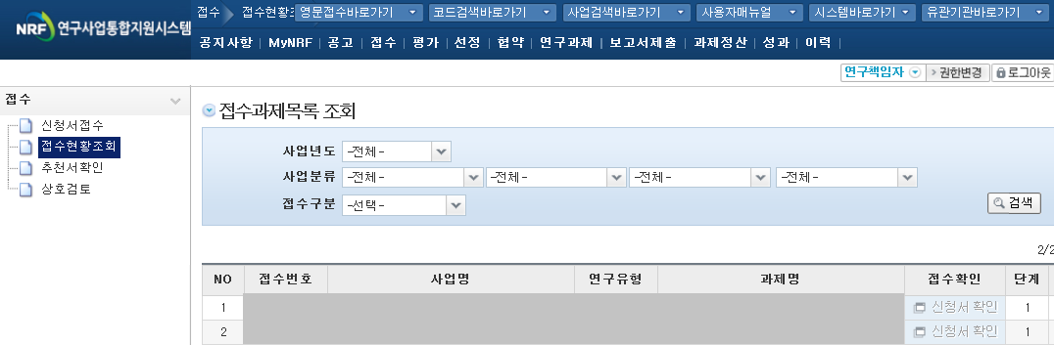
3. 신청 후
3-1. 접수환경조회 및 수정방법
□ 신청내역을 확인할 수 있습니다.
1
2
안내글
접수 확인을 하기 위하여 접수를 클릭한 후에 접수현황조회를
클릭하여 접수한 과제를 조회 할 수 있습니다.
수정방법: 접수기간 중에는 신청서확인 클릭하여 신청서를 수정할 수 있습니다.
※ 수정 시 유의사항: 수정 후 반드시 다시 신청완료를 눌러야 접수가 됩니다.
접수내역확인 : 과제명을 클릭하면 접수내역확인이 가능합니다.
1
2
※ 지원자 신청기간 : 2018. 4. 12.(목) ~ 5. 9.(수) 18:00
※ 대학 공문 제출기간 : ~ 2018. 5. 11(금) 18:00
※ 선발 관련 문의 : ☎ 042-869-6454
-21-

